Slide 1
数据泄密新挑战
DLP运营，泄密看得见
吴鲁加

Slide 2
提纲
现实：泄密了！
分析：哪漏的？
运营：怎么办？
Notes:
仓央嘉措的《见与不见》
你见，或者不见我
我就在那里
不悲不喜
泄密也是，你知道，或者不知道，洞就在那里，无声无息

Slide 3

泄密渠道
场景
人
数据
环境

Slide 4
环境
人员
数据
窃密
WEB/MAIL
PDM
研发人员
IT人员
组织结构
项目信息/图纸

Slide 5


利用互联网资源的木马
Notes:
功能1：接收特定微博帐号的指令，指令包括：升级、自毁、上传数据
功能2：数据加密上传到S3，帐号通过微博确定

Slide 6
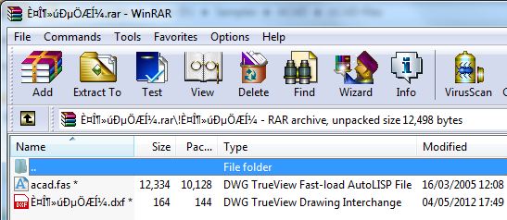
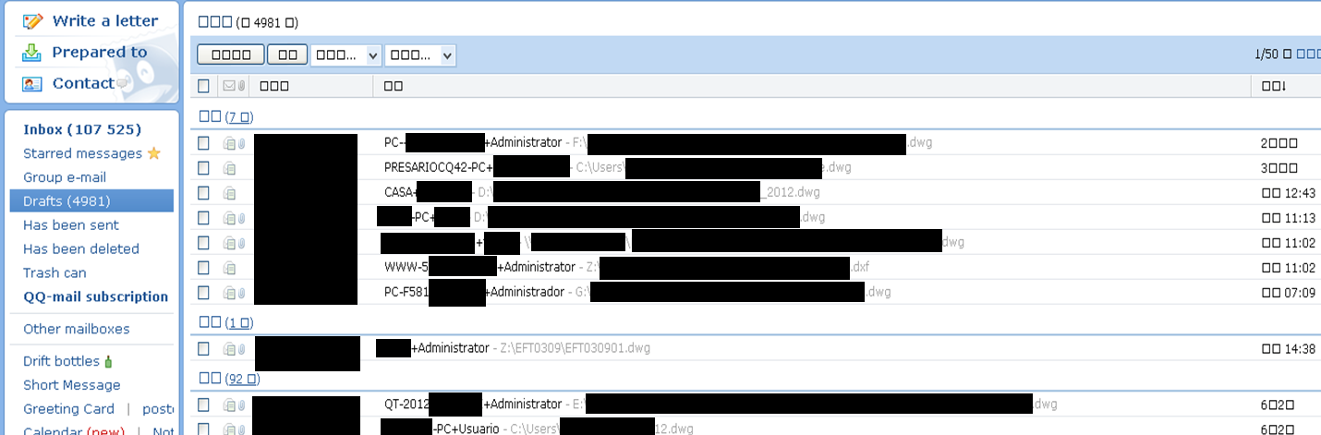
更华丽的出场
Notes:
除了CAD数据之外，还窃取EMAIL数据

Slide 7

更更华丽的出场

Slide 8
新挑战，新在哪里？
新玩家
新环境
新手段
移动互联网
国家队
社交网络
彼此关联
IPV6…
职业队
云计算
APT
Notes:
新手段中的彼此关联，指的是只做好自己的安全，是不够的。比如：通过撞库，CSDN可能牵扯到京东

Slide 9



Slide 10
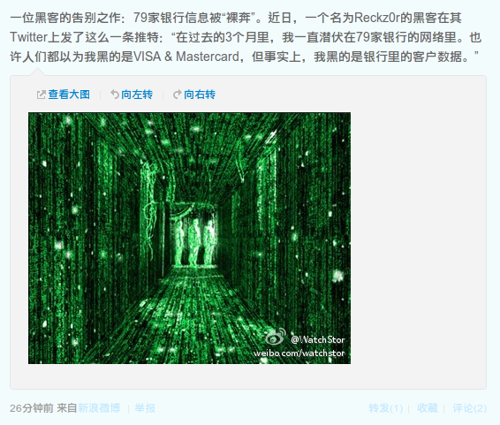
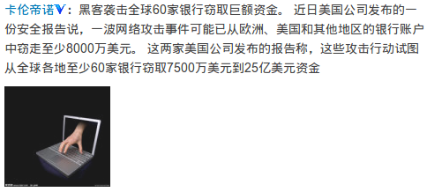
Notes:
一个黑客轻轻地走了，不带走一片云彩
一群黑客悄悄地出手了，带走了8000万美元

Slide 11
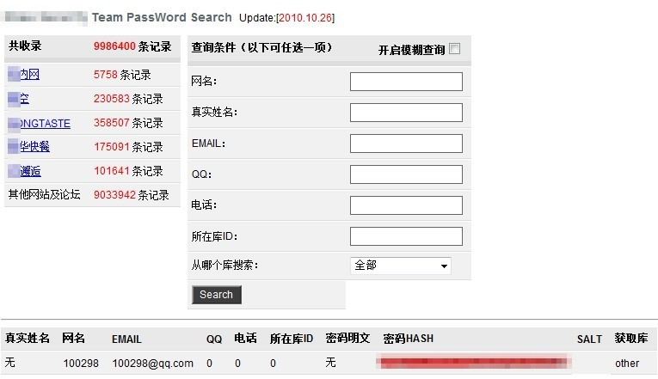
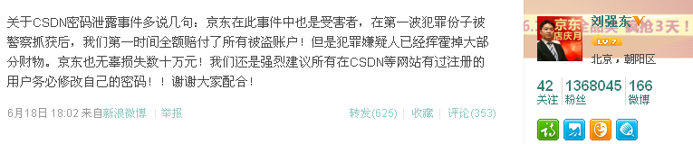

Slide 12


Slide 13

定向爆破

Slide 14
提纲
现实：泄密了！
分析：哪漏的？
运营：怎么办？

Slide 15
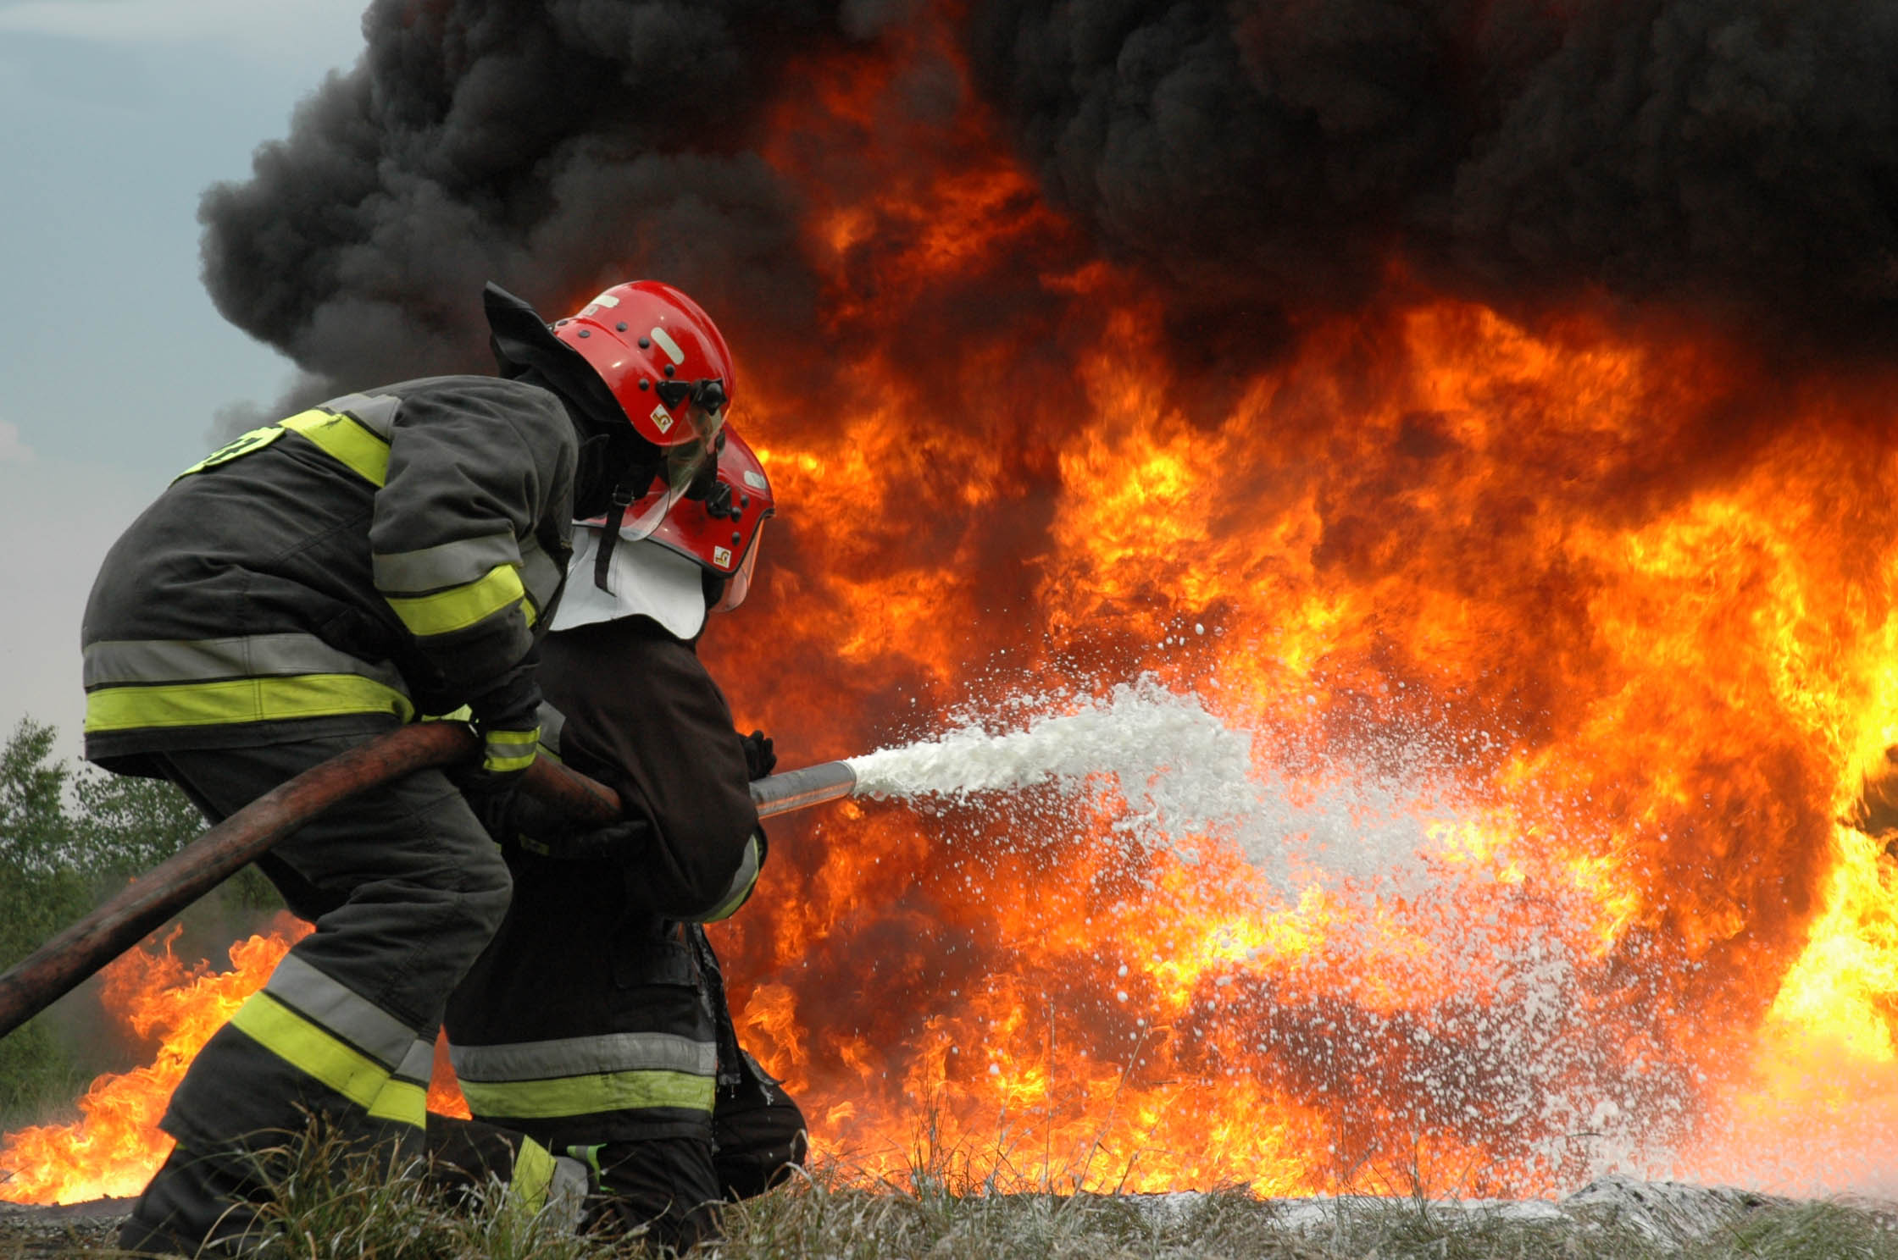
Notes:
简单来说，DLP是“火灾”前的预警工具，也是“火灾”后的救火工具

Slide 16
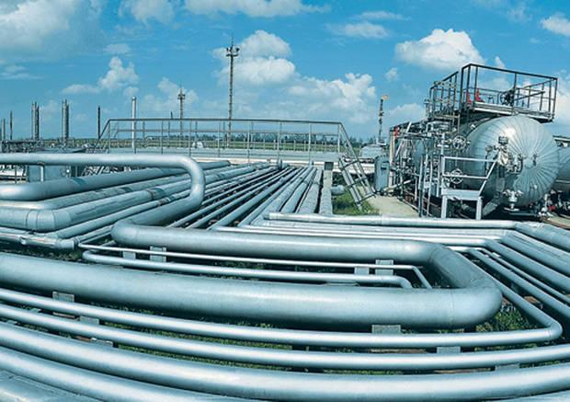

Slide 17
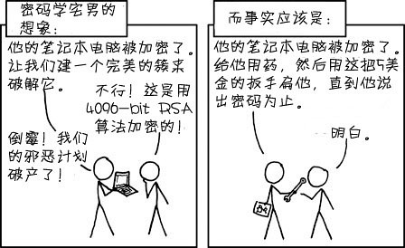

Slide 18
提纲
现实：泄密了！
分析：哪漏的？
运营：怎么办？

Slide 19
观点1：全面持续监控
天榕DLP

Slide 20
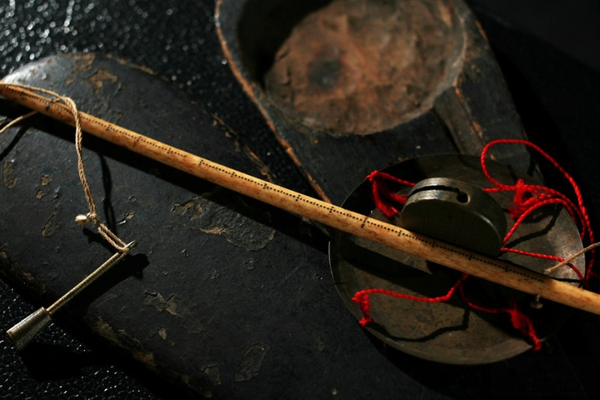
天地之间有杆秤，那秤砣是老百姓
Notes:
全员持续监控

Slide 21

防泄密（Data Leak Prevention）
管控
防水墙
加密
手动加密
透明加密
磁盘加密
权限
审计
虚拟化
权限控置
终端审计
网关审计
集中管理
U盘管理
外发控制
审计扫描
内网管理
网络审计

Slide 22
终端与网络探针
终端
程序
文件
网络
协议
内容
行为

Slide 23
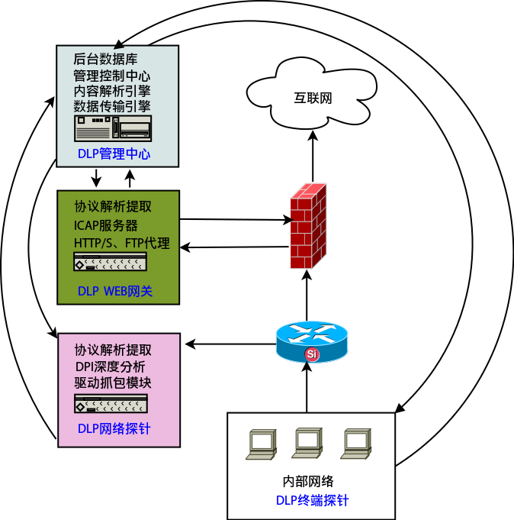
终端与网络探针

Slide 24

淡化用户“被窥探”的感受
Notes:
淡化员工“监视”的感受

Slide 25
场景
环境
企业文化注重“信任、自由”
主要防范黑客、木马及笔记本丢失
数据
只保护“工作目录”
人
超过2万终端
定制
日志、轻提醒、远程报锁删
可根据策略对工作目录外数据内容审计

Slide 26
观点2：可视化运营
天榕DLP

Slide 27
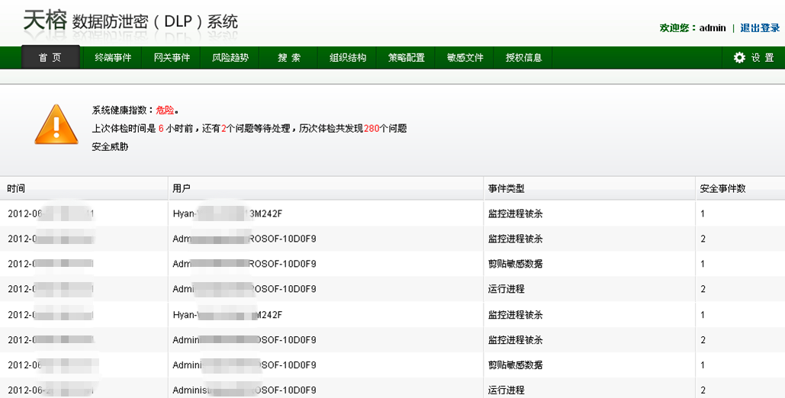

Slide 28
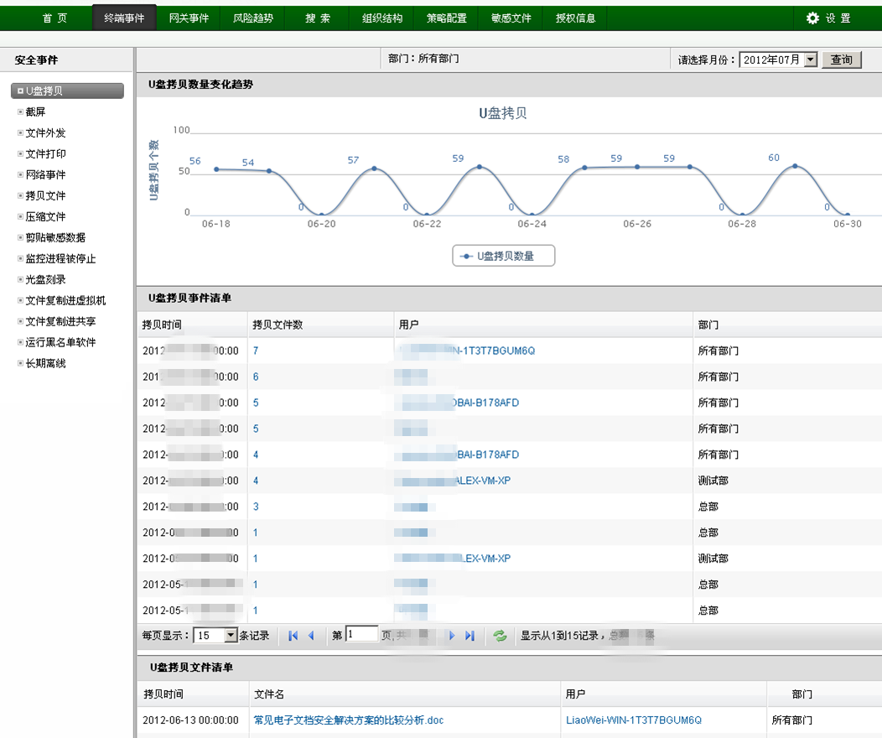

Slide 29
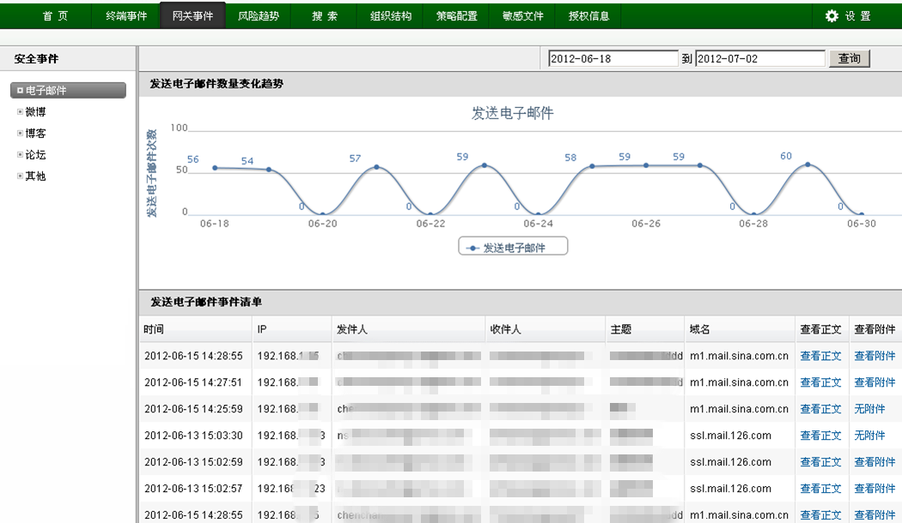

Slide 30
“看得见”的DLP运营
策略
反馈
数据

Slide 31
移动终端防泄密
云端防泄密
物联网防泄密
虚拟化防泄密
数据库防泄密
社交网络防泄密
目前已经出现的问题
未来逐步会出现的问题
IPV6环境防泄密

Slide 32
新形势下新挑战
可视化运营
全面持续监控

Slide 33


Slide 34
谢谢！
http://www.venustech.com.cn
Wu_lujia@venustech.com.cn

